Slide 1
Značaj marketing metrike za upravljanje rizicima uspešnosti poslovanja osiguravajućih kompanija

Slide 2
ne možete upravljati onim što ne možete da kvantifikujete – Peter Drucker
Prema Filipu Kotleru marketolog mora da se razume u finansijske izveštaje, obračune dobiti i gubitka, kretanje likvidnosti, neto novčani tok, dodatu vrednost, tržišnu kapitalizaciju, troškove kapitala, rentabilnost investicija (ROI), rentabilnost aktive (ROA)
Pored toga, istraživači upućuju na veliki broj drugih pokazatelja za ocenu efikasnosti marketing aktivnosti koji nisu bazirani na finansijskim rezultatima

Slide 3
ključevi marketing uspeha su u merljivosti performansi
marketing metrika je alat koji omogućava merenje uticaja marketinških aktivnosti na dobit i tržišnu poziciju kompanije

Slide 4
Marketing metrika je i alat za donošenje odluka o iznosu vrsti i strukturi marketinških investicija
Marketing metrika nudi kvalitetne pokazatelje za svaki aspekt marketinga: tržišno učešće, snaga konkurenata, margine i cene, proizvodi i portfolijo, prodajna snaga i kanali prodaje, promotivna strategija, profitabilnost kupaca, percepcije kupaca i dr.
Notes:
Ka

Slide 5
U ranim fazama implementacije marketing metrike, osiguravajuće kompanije prate broj zaključenih ugovora o osiguranju (po proizvodima osiguranja, regionima, prodajnim kanalima i dr.), testiraju i istražuju tržište, nadgledaju efikasnost kampanja i marketinških programa i procenjuju povrat marketinških ulaganja.
Opravdanost troškova marketinga je moguća samo ako se uspostavi korelacija sa finansijskim rezultatom

Slide 6
Veza između toškova marketinga i bruto premije
raspolažemo podacima o bruto premiji i ukupnim troškovima marketinga za jednu osiguravajuću kompaniju u Srbiji za period 2007-2015. U pitanju je kratka serija podataka pa sve zaključke treba uzeti sa rezervom, što predstavlja ograničenje ovog dela rada.
Godina | 2007 | 2008 | 2009 | 2010 | 2011 | 2012 | 2013 | 2014 | 2015
Bruto premija (u 000 din.) | 13.698.366 | 14.495.896 | 14.583.150 | 14.655.673 | 15.435.121 | 17.873.280 | 17.528.367 | 17.551.842 | 21.461.336
Ukupni troškovi marketinga (u 000 din.) | 363.051 | 427.132 | 730.747 | 1.079.019 | 1.395.023 | 1.534.885 | 1.378.889 | 1.188.562 | 1.348.473

Slide 7
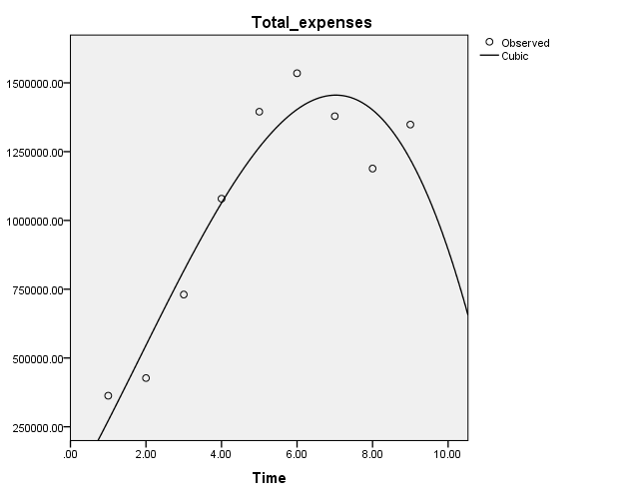
Interesuje nas koliki je koeficijent korelacije između ove dve serije podataka, odnosno da li postoji njihova međusobna povezanost. Da bismo to uradili, najbolje je isključiti trend komponentu iz posmatranih serija da ne bi došlo do konfuznih i pogrešnih zaključaka. Naglašeni trendovi, ako se ne isključe, neće dovesti do preciznih zaključaka.
Razmotrimo prvo podatke o ukupnim troškovima marketinga. Funkcija cubic trenda najbolje aproksimira ove podatke. Njena jednačina je:
, t=1,…,9.
Koeficijent determinacije je 0.914, što ukazuje na visok procenat objašnjenog varijabiliteta. Vrednost statistike F testa koja se koristi za testiranje nulte hipoteze da su svi koeficijenti modela jednaki 0 iznosi 17.774. p-vrednost iznosi 0.004, što znači da H₀ odbacujemo.

Slide 8
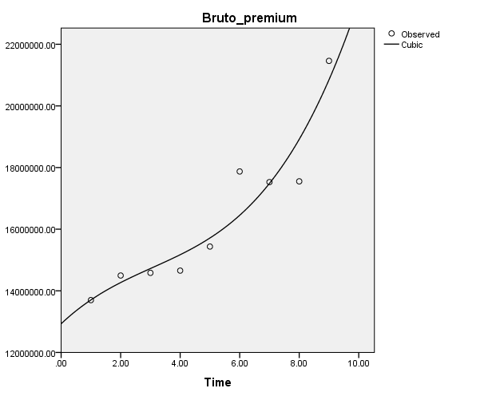
Funkcija cubic trenda takođe najbolje aproksimira podatke o bruto premiji. Njena jednačina je: ,
,t=1,…,9.
Koeficijent determinacije je 0.904, što ukazuje na visok procenat objašnjenog varijabiliteta. Vrednost statistike F testa iznosi 15.634. p-vrednost iznosi 0.006, što znači da H₀ odbacujemo.

Slide 9
Ako isključimo trend komponentu iz originalnih serija (koristeći formulu ) možemo sagledati međuzavisnost između ukupnih troškova i bruto premije.
Na osnovu Tabele 2 uočavamo da je Spearman’s koeficijent korelacije jednak 0.235 što ukazuje na to da postoji slaba direktna korelaciona veza između posmatranih pojava.
Ovo dalje znači da, uzimajući u obzir mali broj podataka, rast ukupnih troškova marketinga slabo utiče na porast bruto premije.
Tabela 2: Spearman’s koeficijent korelacije
 |  |  | bruto_pr | total_exp
Spearman's rho | bruto_pr | Correlation Coefficient | 1.000 | .235
 |  | N | 9 | 9
 | total_exp | Correlation Coefficient | .235 | 1.000
 |  | N | 9 | 9

Slide 10
Za ocenu prosečnih troškova marketinga i prosečne vrednosti bruto premije koristili smo bootstrap metod
Poređenjem intervalnih ocena prosečnih troškova marketinga i prosečne bruto premije, uočavamo da prosečni troškovi marketinga predstavljaju okvirno od 5% do 7% bruto premije

Slide 11
Najveći rast bruto premije ostvaren je u 2012. godini (15.8%) i 2015. godini (22.3%).
Određene marketinške procese i aktivnosti iz ovih godina treba dodatno analizirati i primeniti u budućem periodu.
Takođe, problem nekonzistentnih efekata marketinga u posmatranom periodu bila je i česta promena na čelu odeljenja za marketing, tako da nije bilo moguće sprovesti dugoročnu marketinšku strategiju.

